Slide 1

CdS in Informatica e Tecnologie per la Produzione del Software(ITPS) Prof. Buono
Racanati Amedeo 663528 Vitale Costantino 664130 Proscia Roberto 671100 Marchetti Mimmo 661296 Martinelli Francesco 661792

Slide 2
Introduzione
Il caso di studio che ci siamo proposti di realizzare è lo sviluppo di un’applicazione che incentivi la promozione turistica in una determinata città, che sia di supporto per chiunque la utilizzi fornendoli informazioni sui principali siti di interesse culturale, storico e/o artistico e sulle attività di ristoro. SCENARIO ATTUALE Analizzando il contesto attuale, non c’è nessuna applicazione o sistema software in grado di fornire supporto ai turisti che sono interessati a conoscere posti dove poter mangiare, dormire o conoscere i principali punti di interesse di una determinata città. Essi sono costretti a chiedere informazioni agli InfoPoint (una volta sul posto), o a consultare siti internet dove purtroppo, il più delle volte, non sono riportate le informazioni più aggiornate.

Slide 3
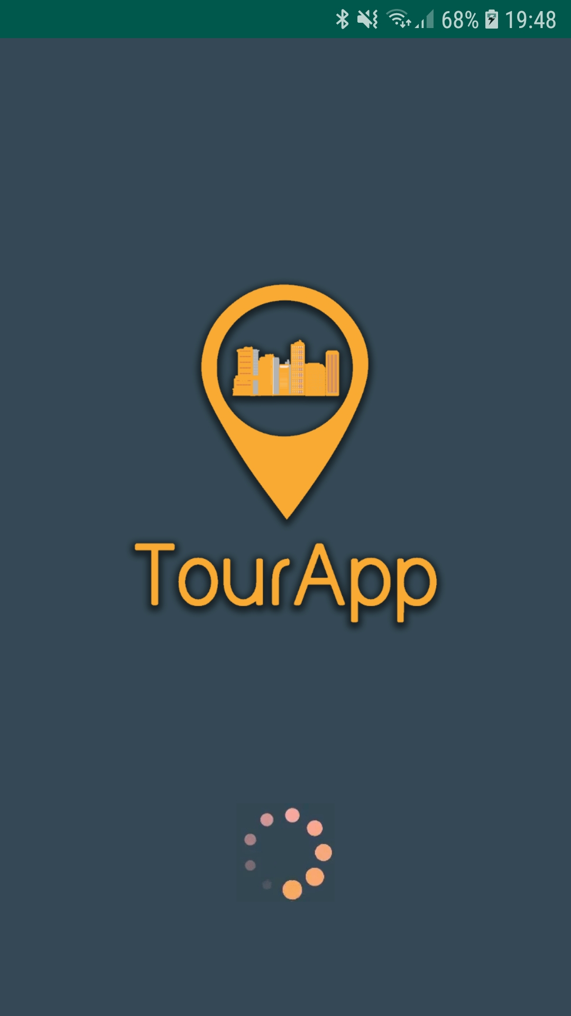
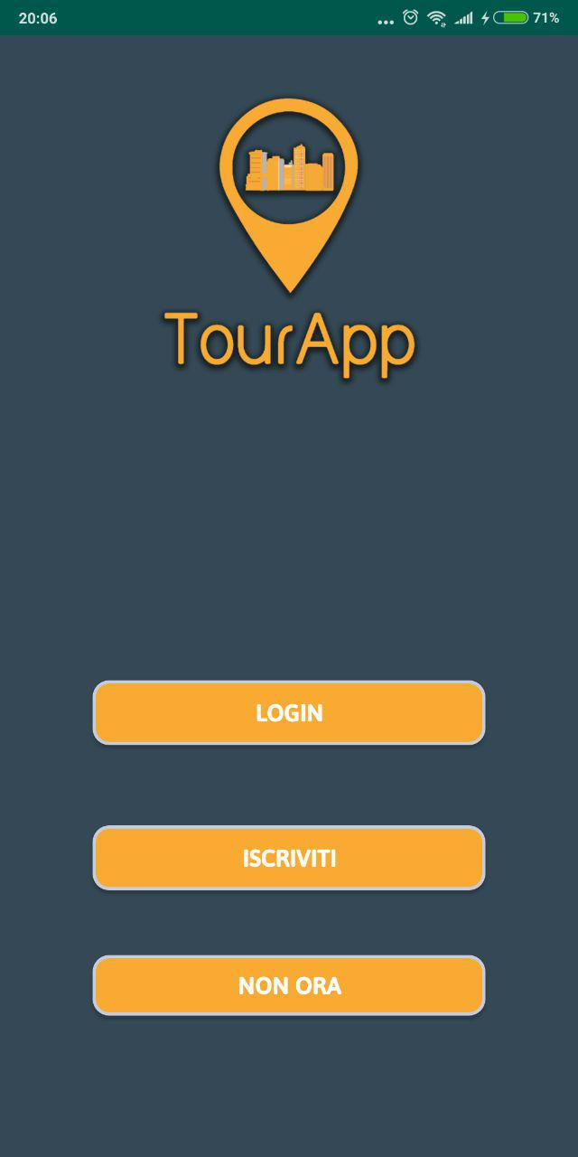
La nostra applicazione
Sulla base di quanto analizzato, la nostra applicazione si propone come valido strumento di supporto per il turista che vuole visitare una determinata città, e che vuole avere in maniera semplice e immediata informazioni relative ai punti di interesse, posti in cui dormire, mangiare etc. Inoltre si pone come un valido strumento di interazione fra i turisti e gli InfoPoint in quanto, accedendo all’applicazione con le proprie credenziali dedicate, l’InfoPoint ha a disposizione una serie di funzionalità amministrative a lui riservate grazie alle quali può gestire le informazioni relative agli utenti iscritti, le attrazioni, le categorie e i coupon, che saranno visibili agli utilizzatori dell’applicazione
IMMAGINE REGISTRAZIONE . : : : : : :: :

Slide 4
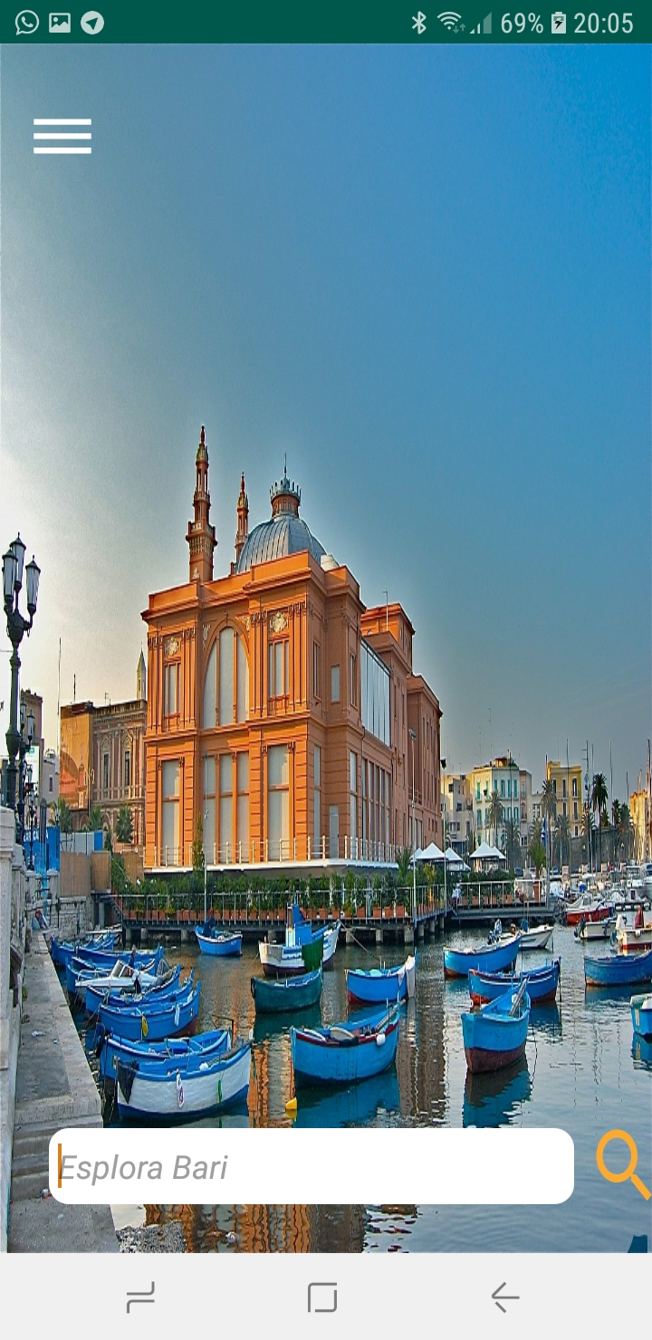
Home
All’apertura dell’applicazione, l’utente visualizza la schermata iniziale dell’applicazione costituita da una casella di inserimento testuale e un tasto di ricerca. Ricordiamo che l’utente non è obbligato ad effettuare alcuna registrazione all’applicazione, ma potrà farlo volontariamente in un altro momento. La non registrazione all’applicazione non è vincolante per l’utilizzo dell’applicazione stessa

Slide 5
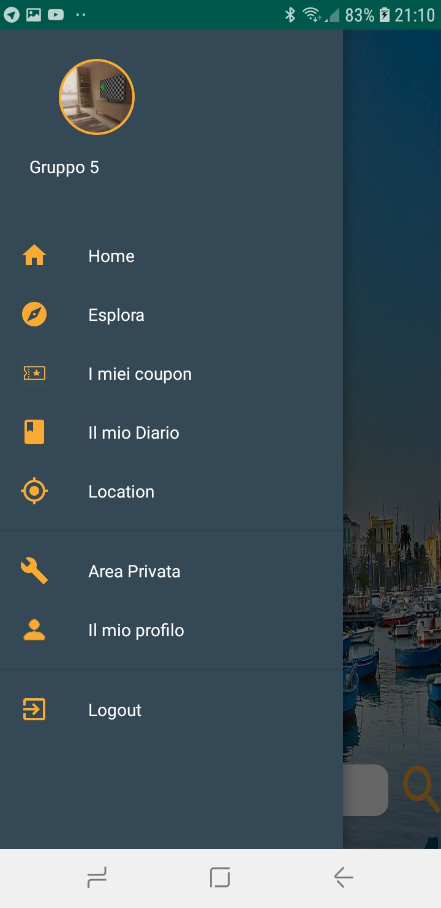
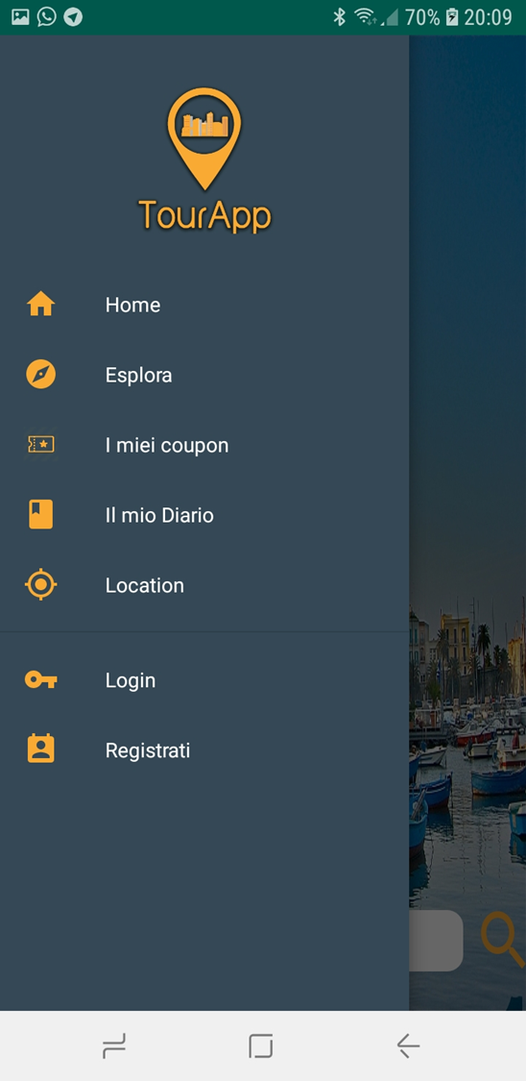
Users VS Visitors

Slide 6
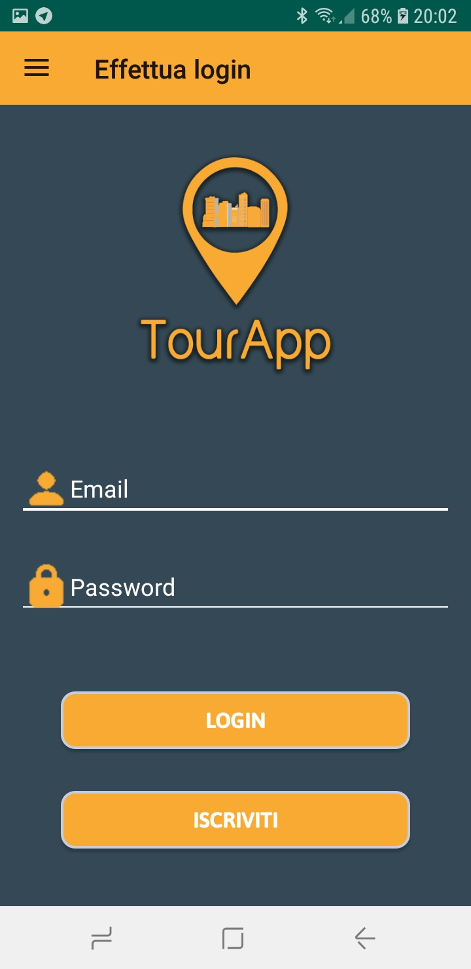
Login
Nel caso in cui l’utente volesse iscriversi all’applicazione, attraverso il menu laterale può cliccare sul tasto ‘’sign in’’ e compilare i campi riportati. Il vantaggio della registrazione è il salvataggio dei propri dati sul database così da poter accedere ad essi in qualsiasi momento anche da dispositivi differenti

Slide 7
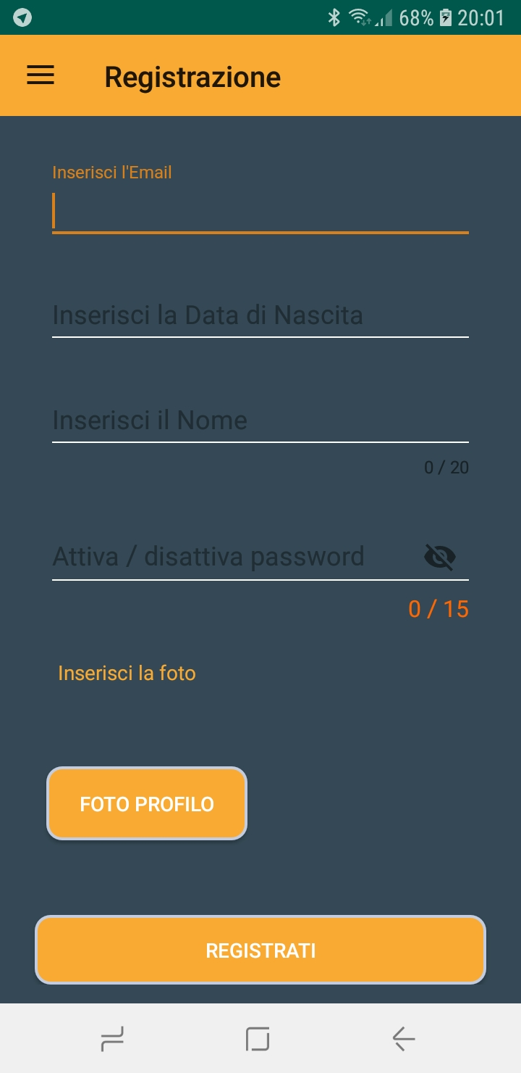
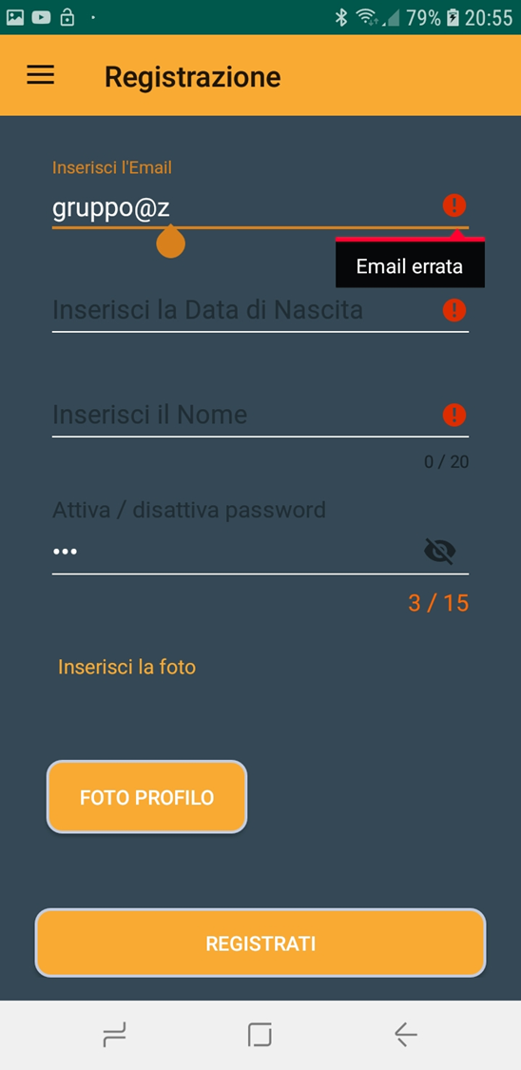
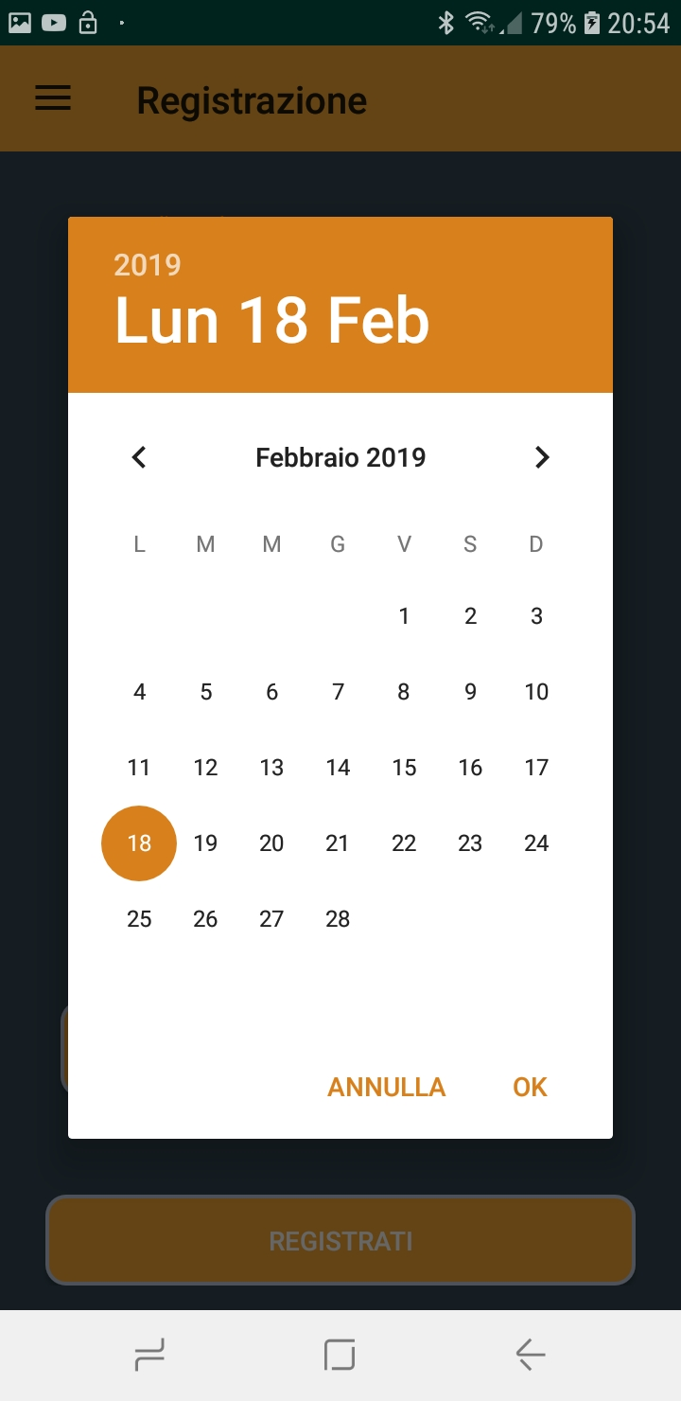
Registrazione

Slide 8
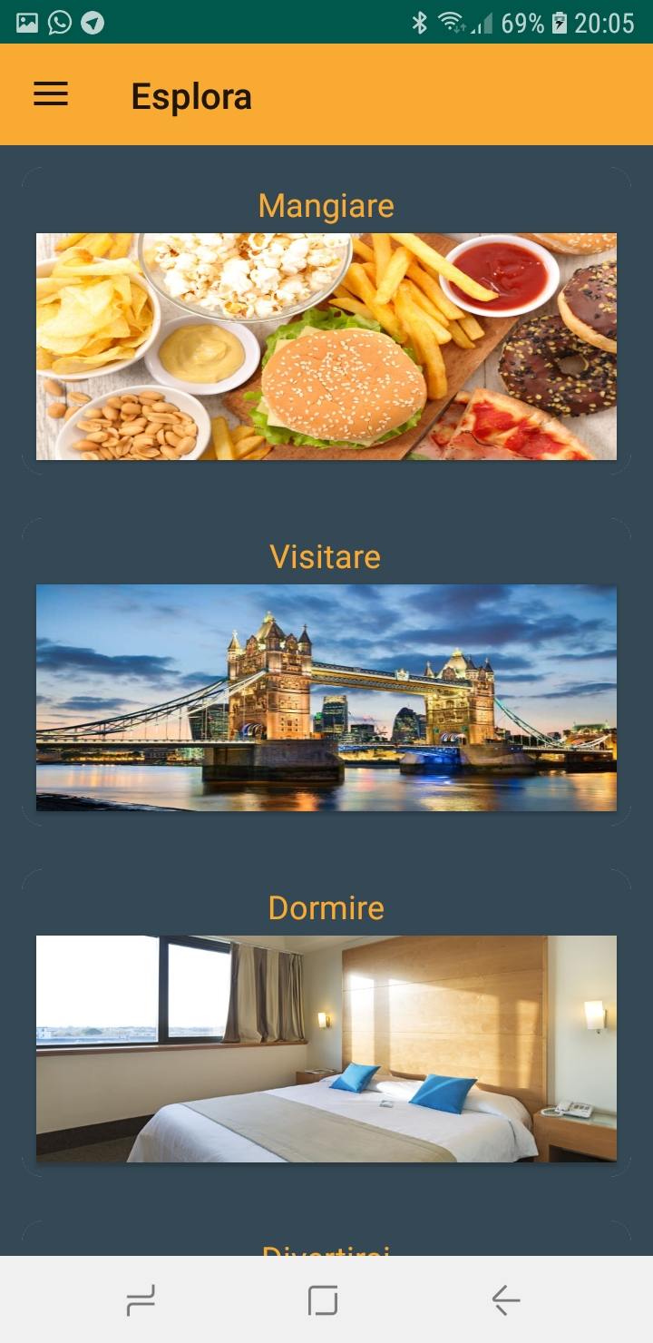
Esplora
Dalla schermata inziale l’utente può ricercare un’attrazione attraverso l’inserimento di una parola chiave, e così facendo accede alla sezione ‘’esplora’’ contenente la lista delle attrazioni filtrabili per categoria. Cliccando su una determinata attrazione, si accede al dettaglio contenente la posizione e le informazioni specifiche del punto di interesse come orari, prezzi , contatti e recensioni dei vari utenti.

Slide 9
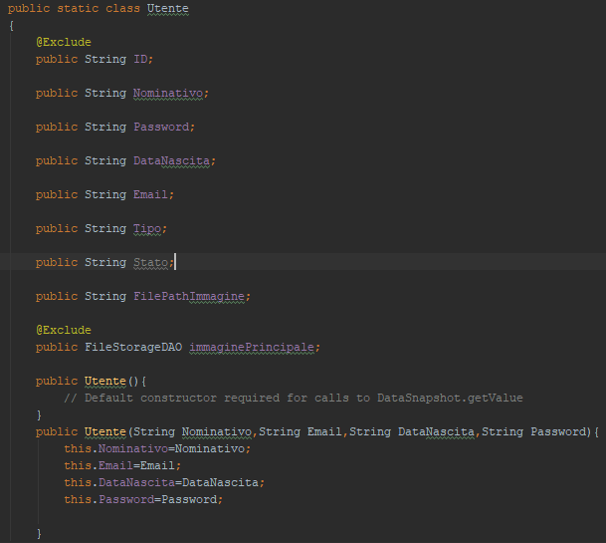
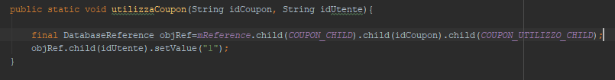
Gestione dei dati
I dati vengono memorizzati sul database Firebase, un database in cloud. L’accesso al database è stato gestito tramite classi apposite (Data access object), al fine di astrarre e rendere riutilizzabile il codice d’accesso ai dati.
Con Firebase è possibile anche utilizzare l’app anche durante momenti di scarsa connettività

Slide 10
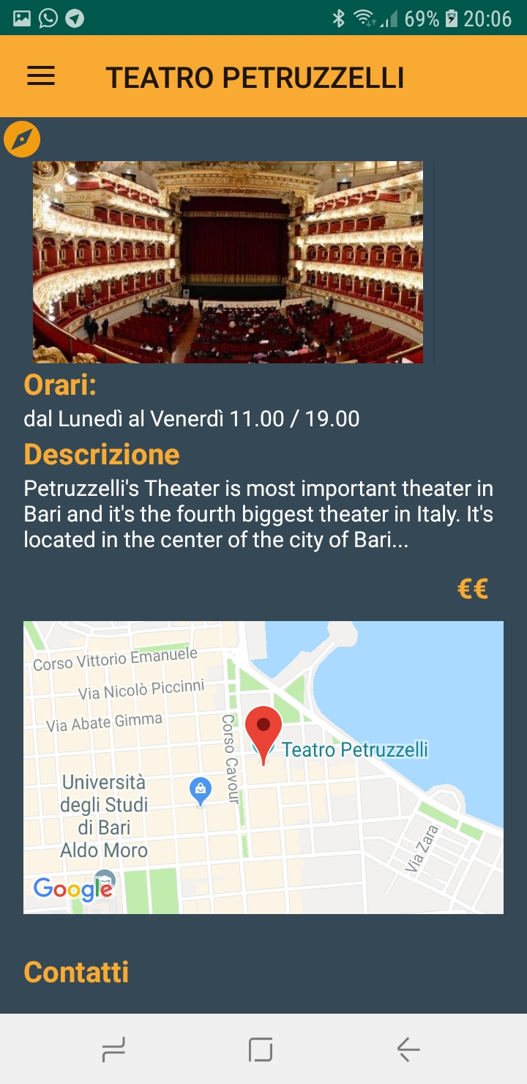
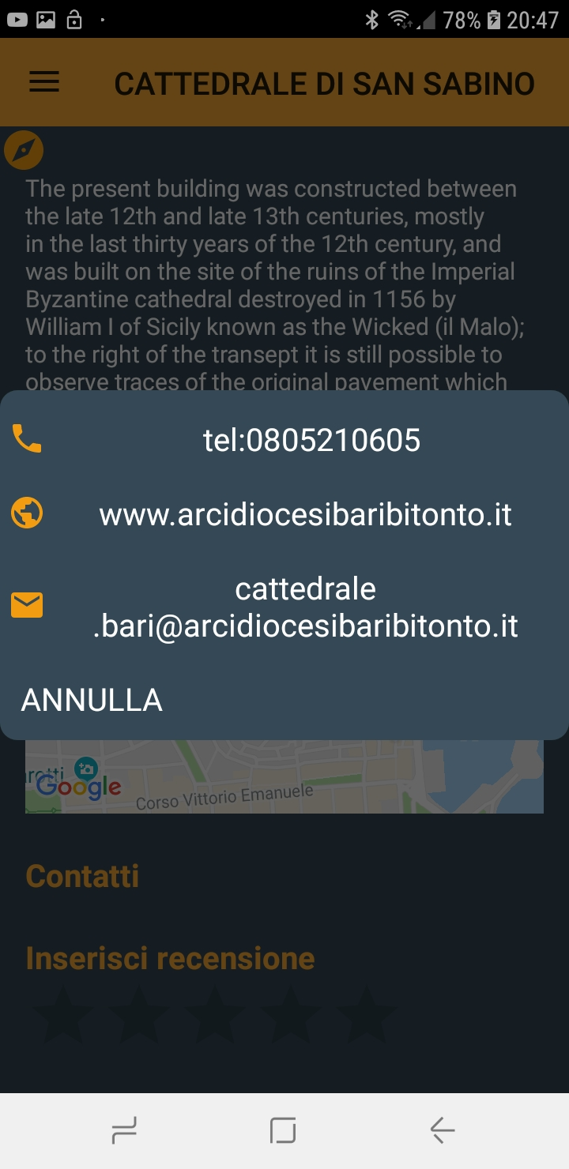
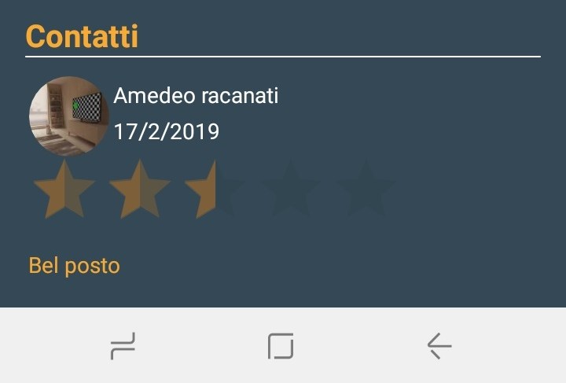
Attrazione… in dettaglio

Slide 11
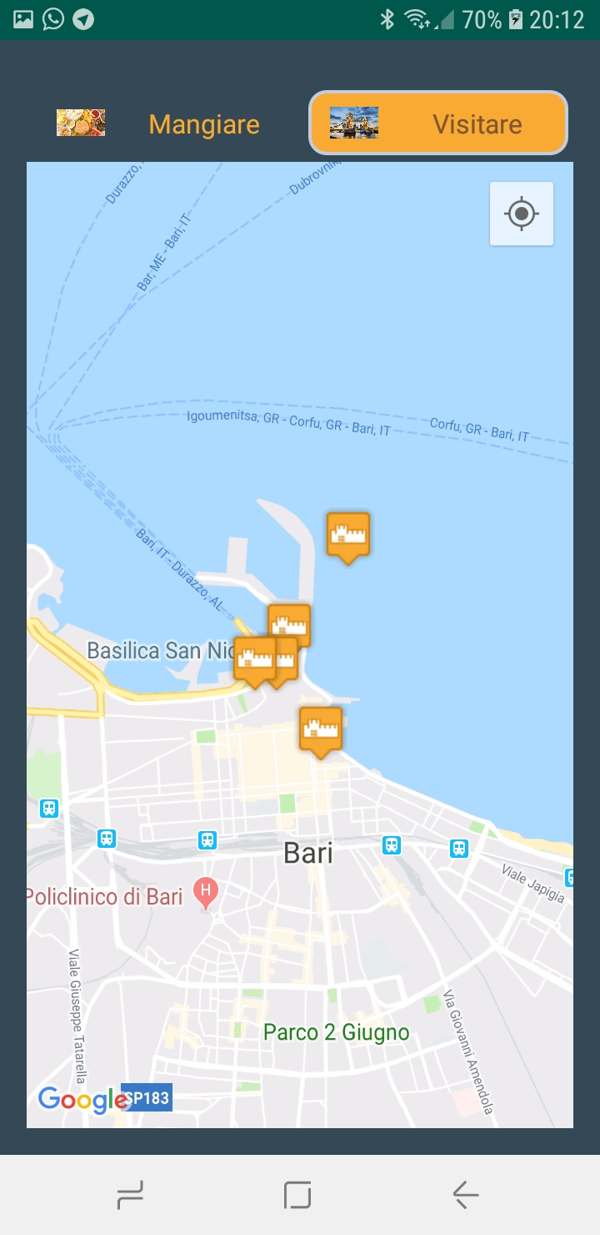
Sezione Location
Nella sezione Location il sistema dà la possibilità agli utenti di accedere ai luoghi di interesse in base ai servizi di localizzazione del proprio smartphone. Questi luoghi sono ovviamente filtrabili in base alle categorie e ai bisogni del turista. Per ogni categoria ogni marker sarà differente.

Slide 12
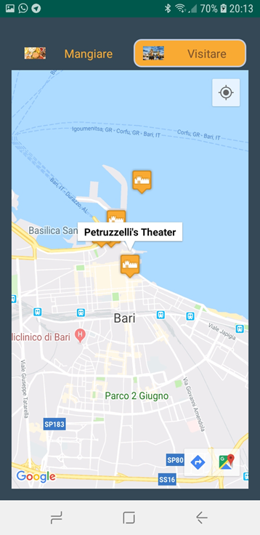
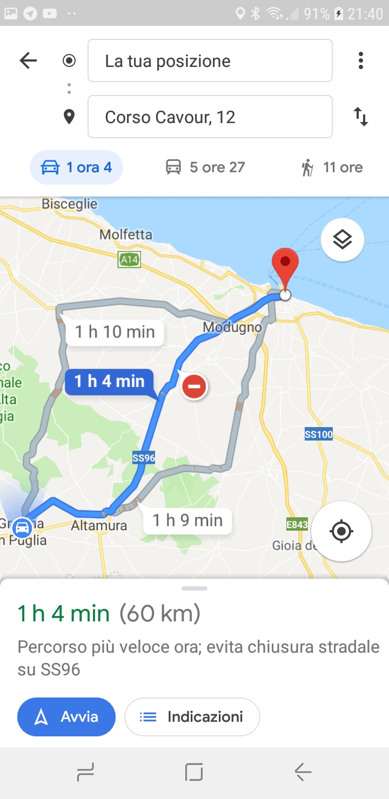

Slide 13
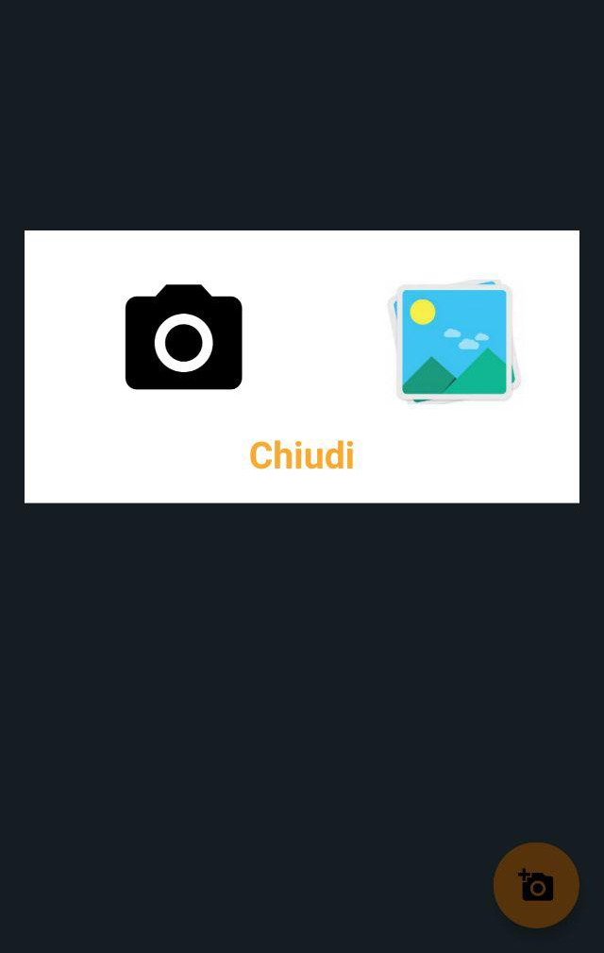
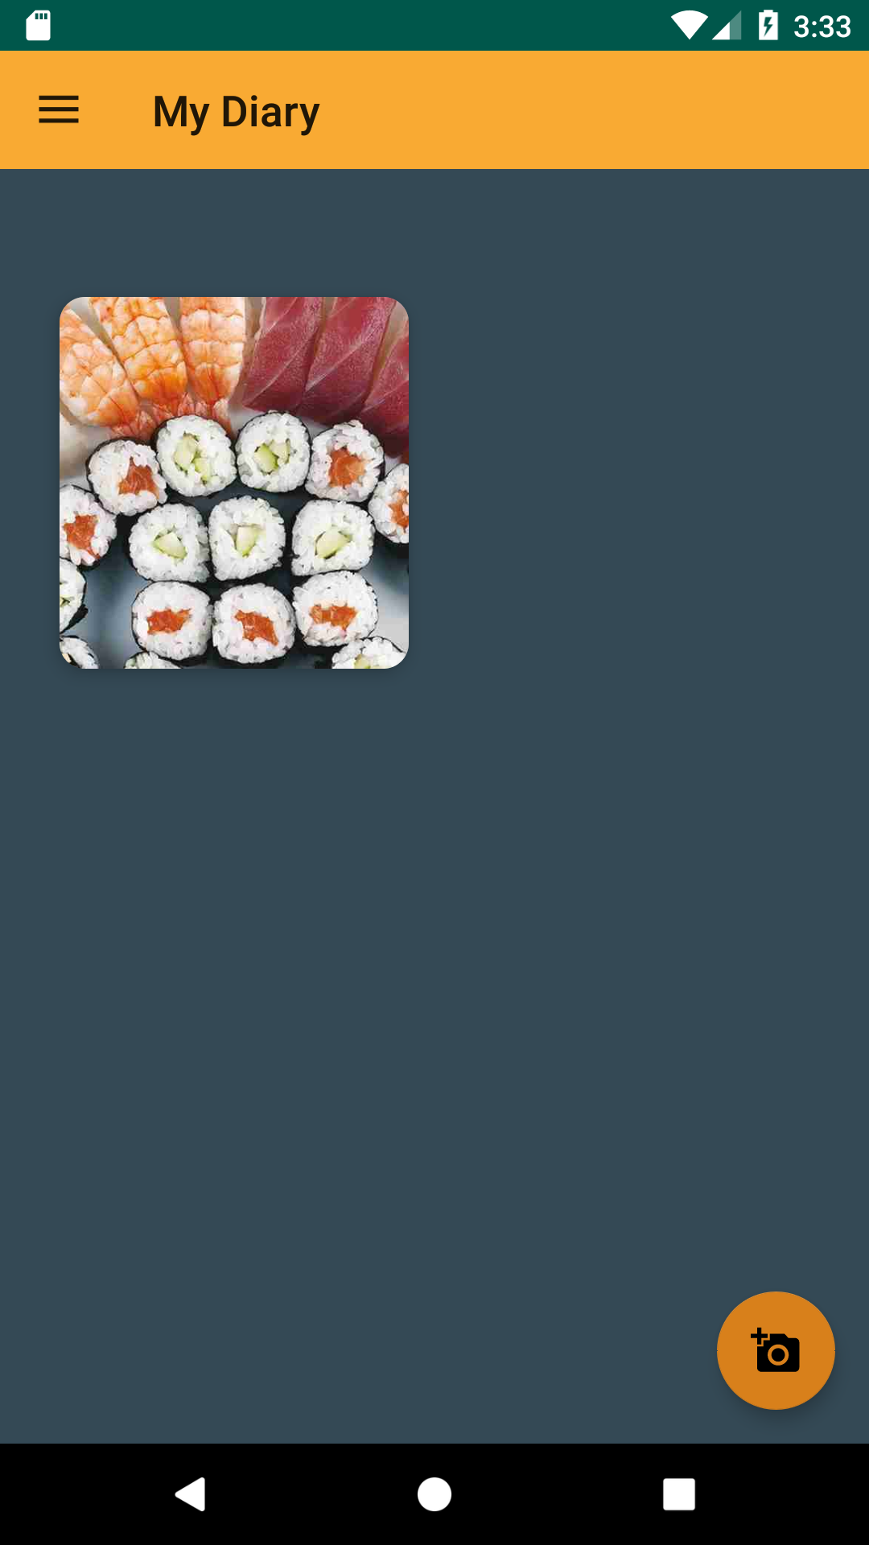
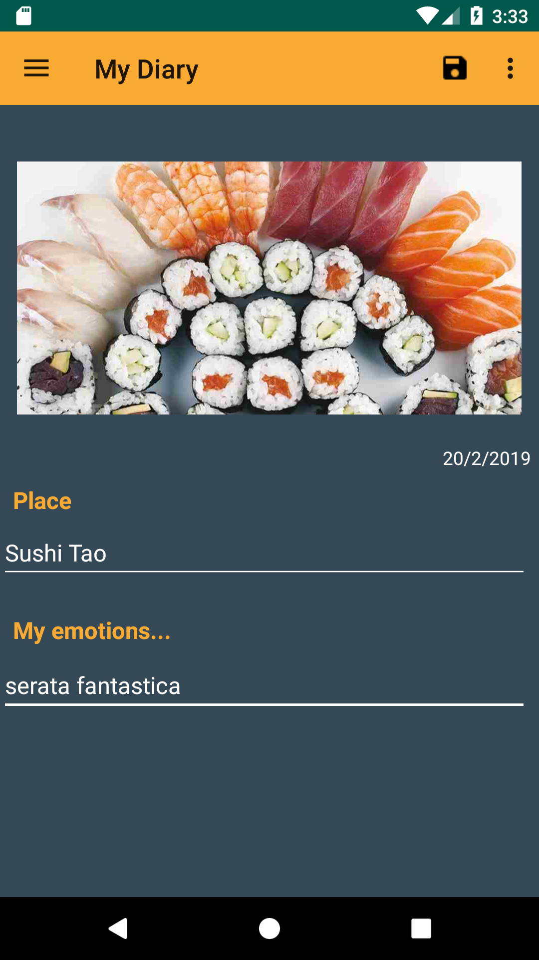
Il mio diario
L’utente può salvare foto di eventi particolari e custodirli nella sezione ‘’i miei diari’’, arricchendoli di data e descrizione. Così facendo potrà accedere ad una sezione contente una collezione di foto ricordi che potranno essere cancellati o modificati

Slide 14
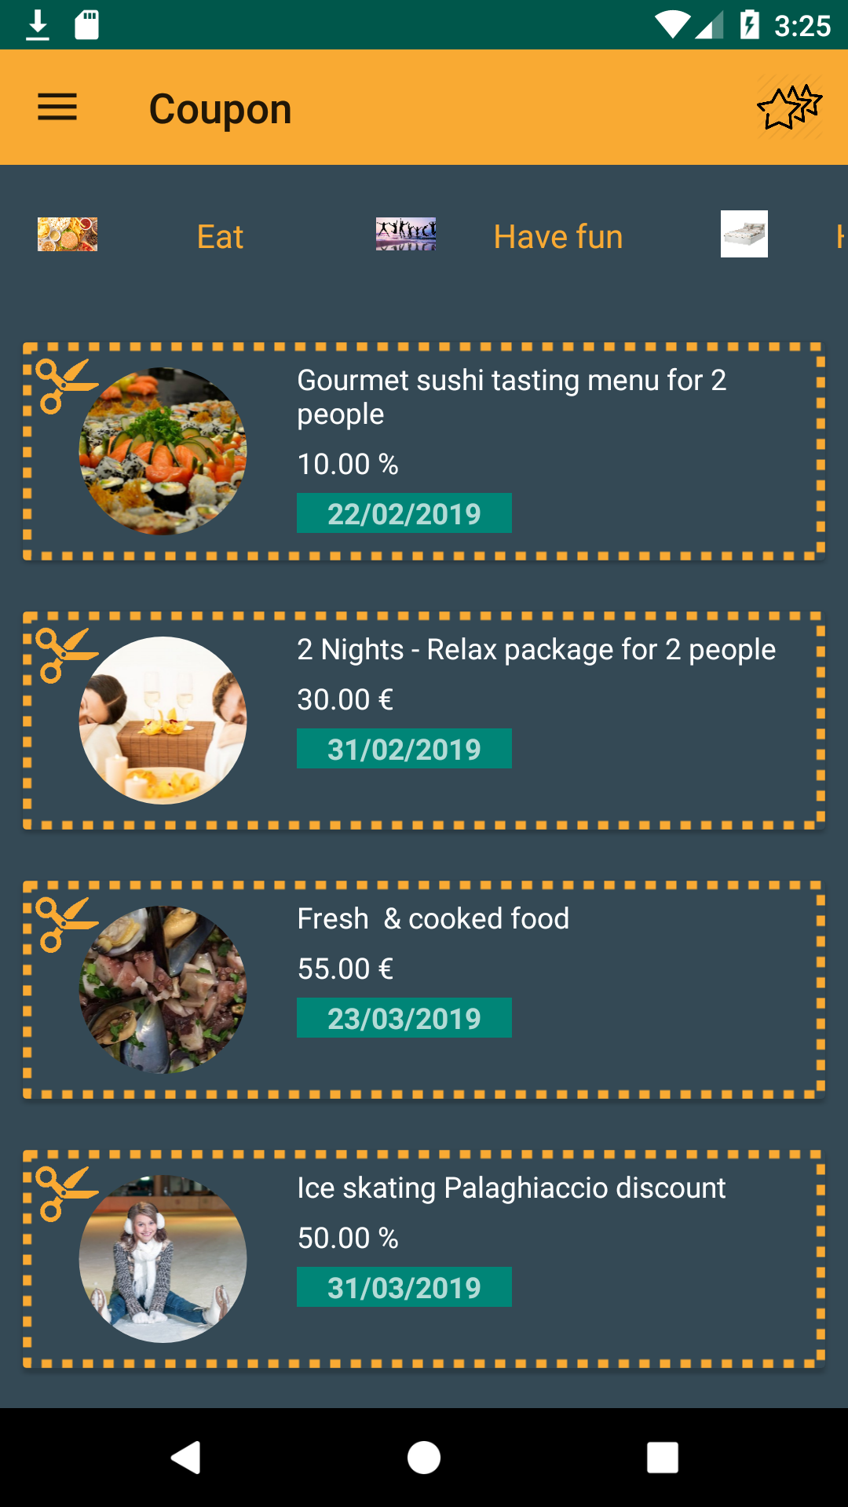
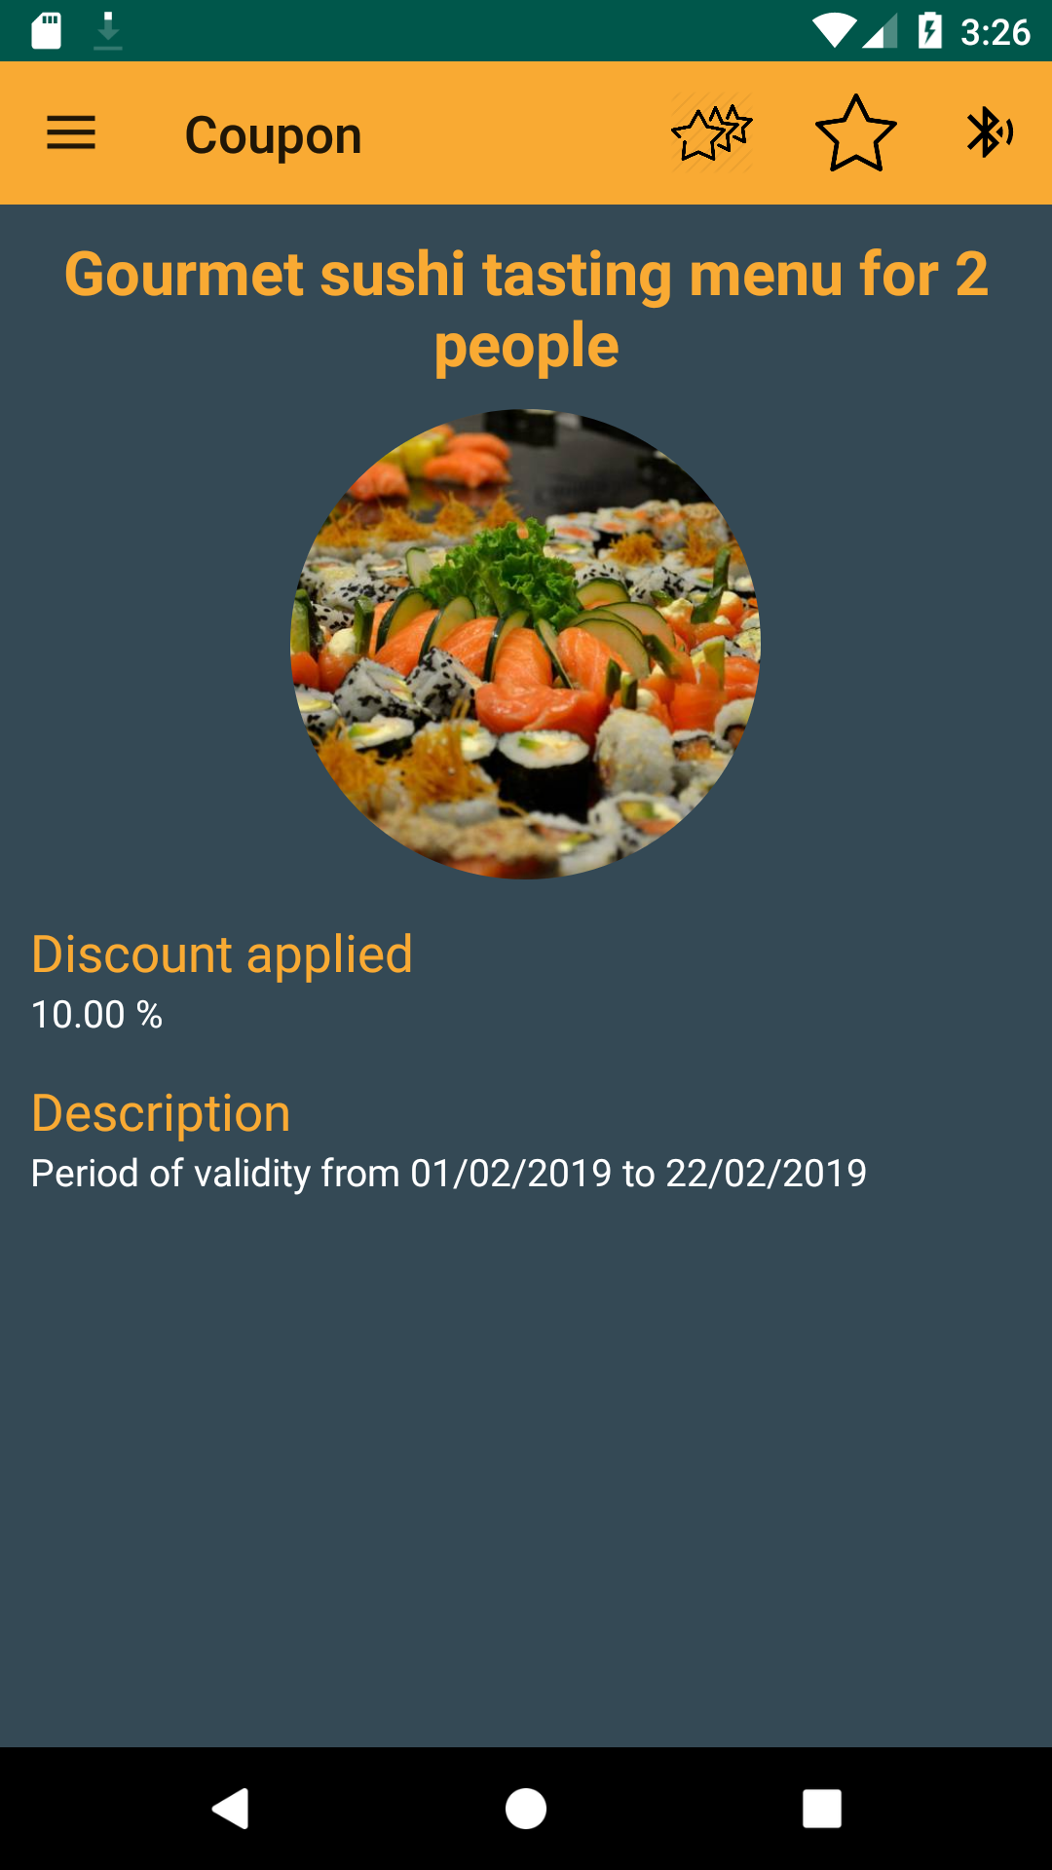
Coupon
L’utente può accedere ad una lista di codici promozionali utilizzabili, attraverso la sezione ‘My coupon’’. Qui sono presenti i coupon relativi ai vari punti di interesse (attrazione, di ristoro etc..). Accedendo al dettaglio del coupon, si nota la percentuale di sconto presente e la data di validità. Inoltre è possibile salvare tra i preferiti il singolo coupon cliccando sulla stellina presente nella toolbar in alto. In aggiunta, si può accedere alla sezione i miei coupon contenente tutti i codici promo salvati tra i preferiti.

Slide 15
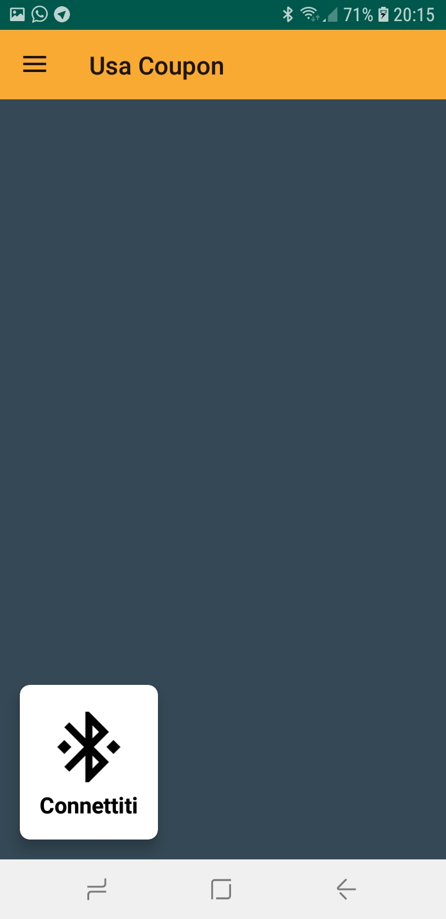
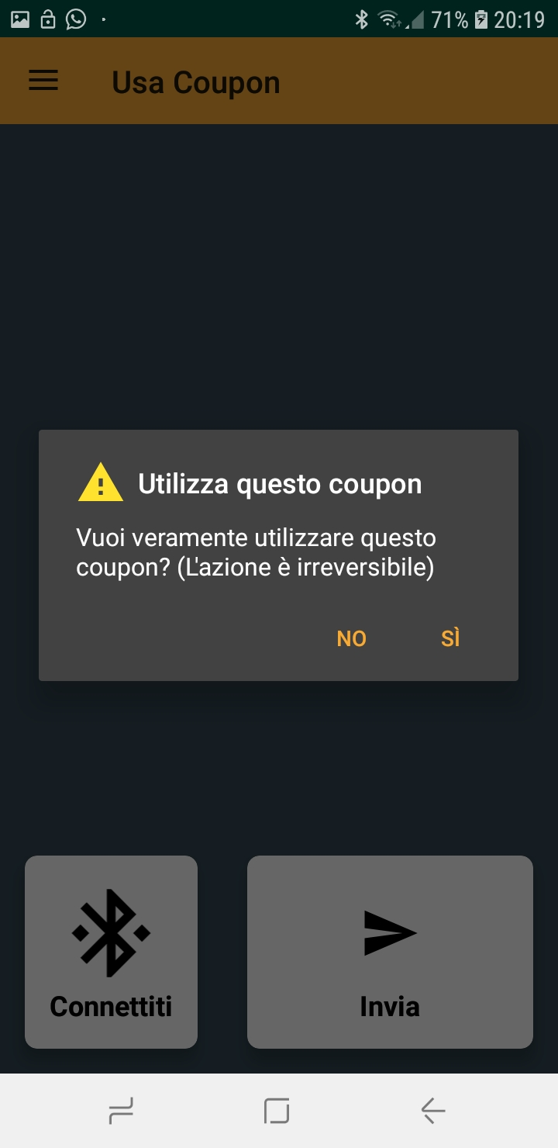
Utilizzo coupon
Per utilizzare il coupon si prevede una sezione operatore dove chi lo gestisce dovrà connettersi tramite Bluetooth all’cliente. Una volta effettuato il collegamento, il sistema chiederà una conferma di utilizzo e con risposta affermativa , si visualizzerà un messaggio di completamento dell’operazione. In quel caso il coupon utilizzato non sarà più disponibile.

Slide 16
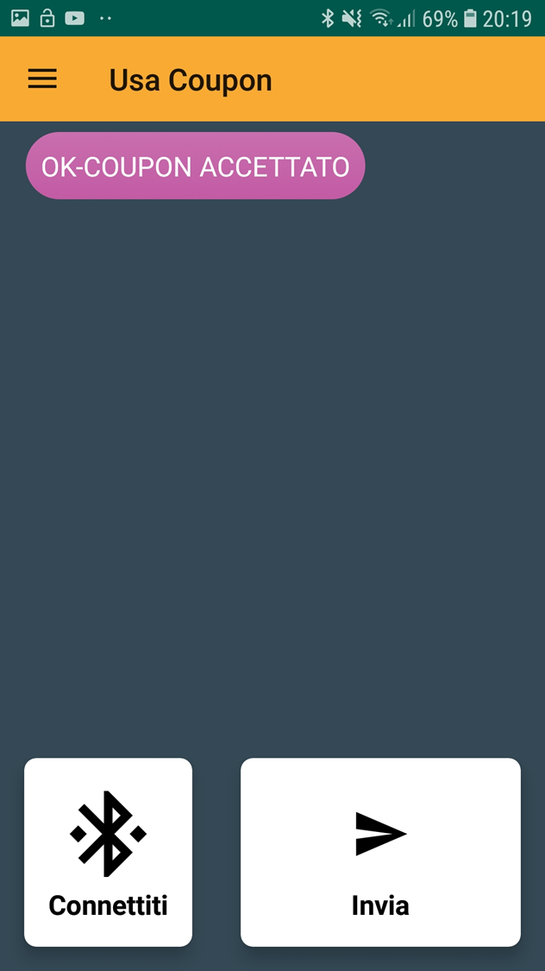
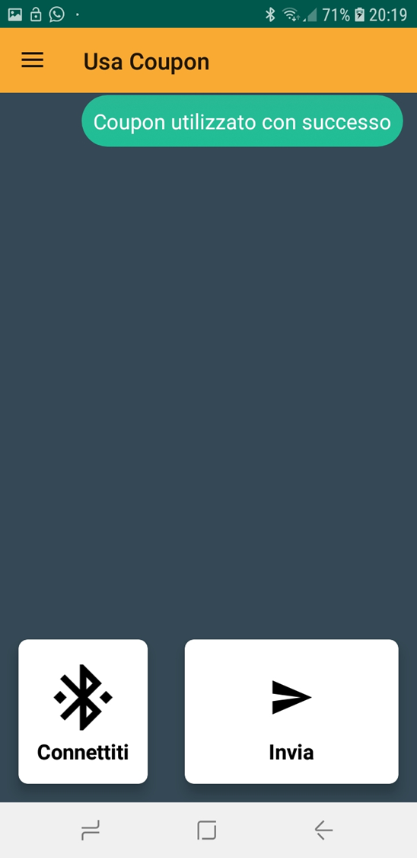
sezione operatore sezione cliente

Slide 17
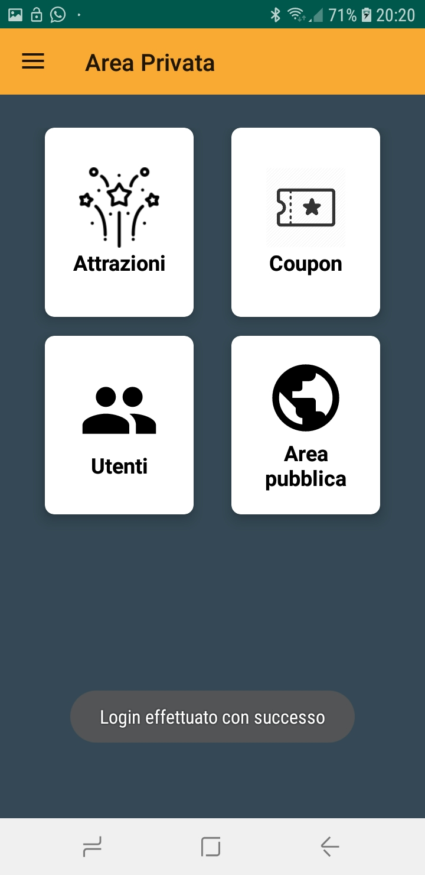
Accesso InfoPoint
Accedendo come InfoPoint, ci si addentra nella parte privata dell’applicazione. Da qui è possibile gestire le informazioni di base degli utenti, delle attrazioni, dei coupon e delle categorie.

Slide 18
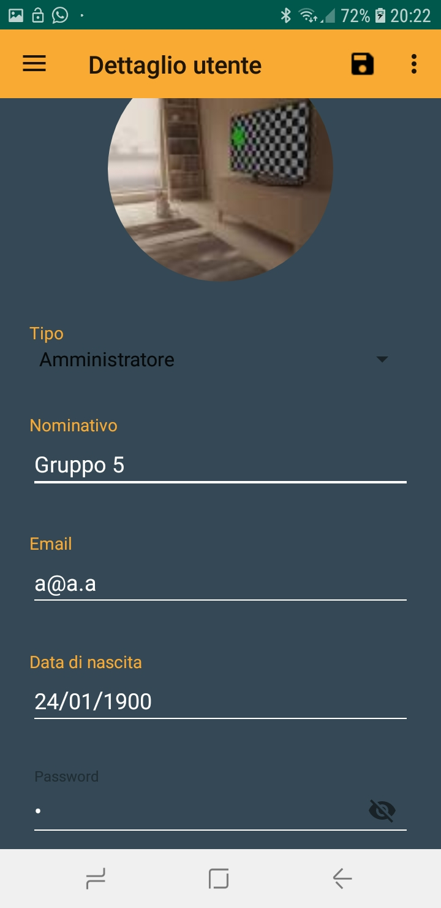
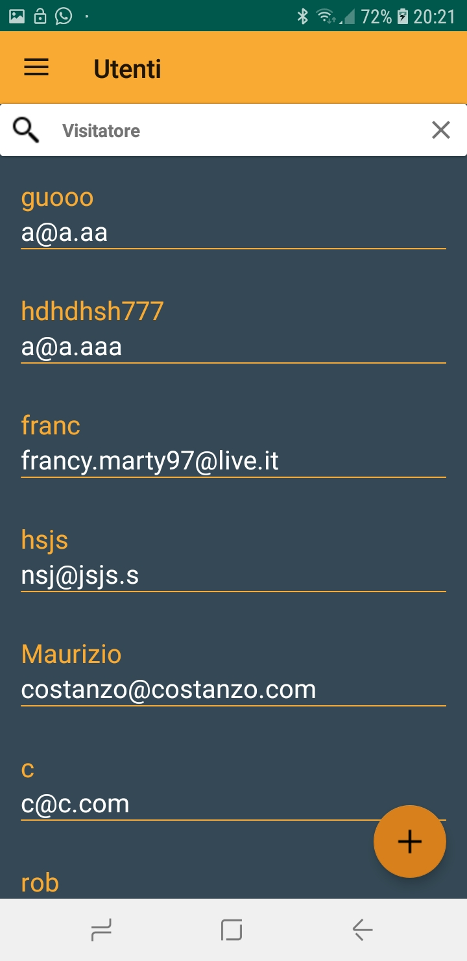
Gestione Utenti
E’ possibile accedere alla lista degli utenti registrati all’applicazione, filtrarli per tipo (amministratore, visitatore etc..) o crearne uno nuovo. Inoltre accedendo al dettaglio dell’utente è possibile modificarne i campi o eliminarlo.

Slide 19
Categorie e Tag di Attrazioni & Coupon
In queste sezioni è possibile visualizzare l’elenco delle categorie e i tag delle attrazioni e le categorie dei coupon. Accedendo al dettaglio di ciascuno è possibile modificarli o eliminarli
L’inserimento degli stessi è molto simile all’elenco delle attrazioni. Questo fa si che l’admin non si trovi in difficoltà nel momento in cui si trova a dover gestire diversi campi.

Slide 20
